Slide 1
DESENVOLVIMENTO WEB ii
Análise e Desenvolvimento de Sistemas
Prof. Claudio Lima - http://lattes.cnpq.br/9330552327454666

Slide 2
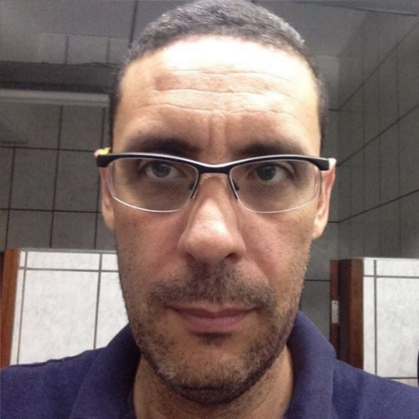
Informações sobre o Profº. Claudio
Formação Acadêmica :
Graduado em Ciência da Computação;
Pós Graduado em Formação Pedagógica;
Pós Graduado em Engenharia de Sistemas;
Pós Graduado em Psicopedagogia.
Mestrado Incompleto em Engenharia da Computação.
Experiência Profissional :
Tenho experiência 20 anos no Mercado de Tecnologia Gestão GSB – Gerdau- SA;
Atualmente trabalho com Professor da Fatec-SJC, ETEC e no curso de Gestão Empresarial da FATEC, modalidade a distância.
e-mail: claudioelima@gmail.com

Slide 3
Objetivo
  Proporcionar aos alunos o domínio avançado das tecnologias e práticas relacionadas ao desenvolvimento web utilizando Node.js, capacitando-os a projetar, implementar e manter aplicações web.

Slide 4
Ementa
Relação entre arquitetura de dados, arquitetura de informação em um sistema web e arquitetura de sistema.

Slide 5
Metodologia
Aulas expositivas;
Mídias;
Pesquisas;
Aprendizagem Baseado a Projeto Real (RPBL).

Slide 6
Carga Horária da Disciplina
Carga Horária Semanal
  04 horas/aula
    02 teóricas
    02 práticas

Slide 7
Critério de Avaliação
✅ Requisitos para Aprovação:
Média final: É necessário obter WEBII >= 6 para que a nota do API seja considerada.
A disciplina WEBII contará com 3 atividades avaliativas individuais e 2 provas ao longo do semestre.
📋 Conceito e Situação:
20 faltas: ❌ Reprovado por faltas
Média Final < 6: ❌ Reprovado
Média Final ≥ 6: ✅ Aprovado
🚫 Atenção:
Exame Final: será concedido somente aos alunos que não forem reprovados por falta.

Slide 8
Referências Bibliográficas
  Bibliografia Básica
  Flávio Almeida - Cangaceiro JavaScript.
  Caio Ribeiro Pereira – NodeJS – Aplicações Web

Slide 9
PONTO DE ATENÇÃO
Quando a equipe não tem domínio da natureza do negócio, há grandes chances de cometer erros de interpretação, neste caso, um feedback mais frequente do cliente, que é o que entende do negócio, é fundamental para melhoria da qualidade do produto.

Slide 10
DT
https://docs.google.com/spreadsheets/d/1FvSoEMCzm-BrE8yo7-k3EJBhRpEt-_Oklm7qTQ10jxw/edit?usp=sharing

